Slide 1

”あんしん保守サービス“
明日を読むAsReader （アズリーダー）

Slide 2
目次
はじめに
“あんしん保守サービス”の概要
AsReader Care
AsReader Care PLUS
故障発生時の各フロー比較
各サービス内容比較
ご確認事項
お問い合わせ
終わりに

Slide 3
はじめに
この度は、
ご貴重なお時間いただきまして、
誠にありがとうございます。
安心を裏付ける、充実のアフターサービス
ご購入いただきましたAsReader製品を長期に渡って安心してご使用してもらうために、
製品の標準メーカー保証サービスに加え、
業務を止めない先出しセンドバックサービスを基本とした
「AsReader Care」、「AsReader Care PLUS」の保守サービスをご用意しております。
ご購入いただいたお客様が業務に専念していただけるよう
これら保守サービスの契約をおすすめいたします。

Slide 4


“あんしん保守サービス”概要
と
について、ご案内させていただきます。

Slide 5


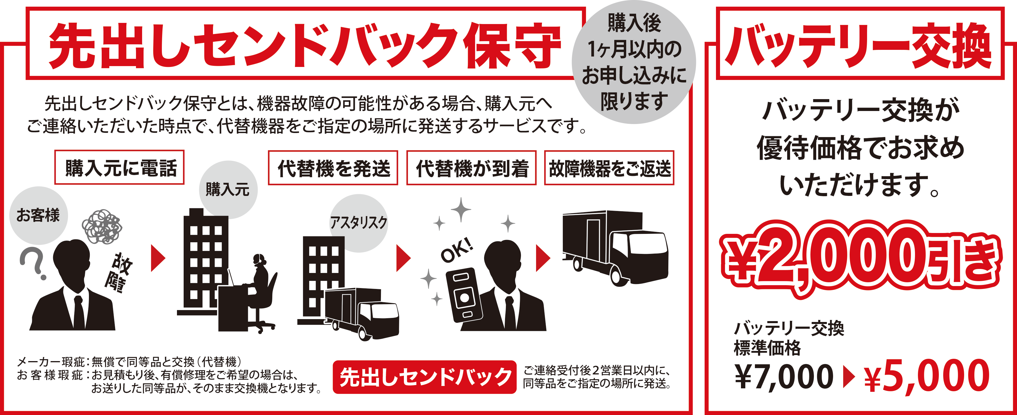
“あんしん保守サービス”の概要
“あんしん保守サービス”とは
や
にご加入いただきますと、メーカ保証（１年）とは別に保守期間を付与し、
故障時などに以下のようなサービスを行う商品です。
（※上記はAsReaderCareの場合のサービス内容）

Slide 6



Slide 7

AsReader Care
故障しても業務を止めない先出しセンドバック保守。
万一のトラブルに迅速に対応します。
お使いのAsReaderで故障や不具合が発生したら、
ご購入元へ、すぐにお電話ください。
優先的に代替品をお届けいたします。
業務が滞ることなく、ストレスがなく安心です。

Slide 8
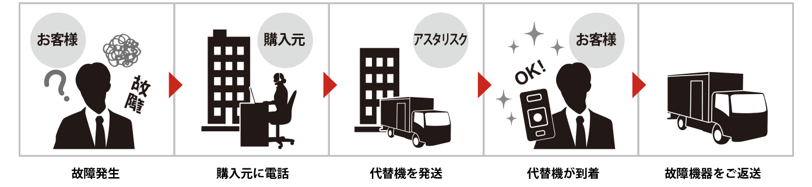
AsReader Care
先出しセンドバック保守サービス
先出しセンドバック保守とは、機器故障の可能性がある場合、購入元へご連絡いただいた時点で、
代替機器をご指定の場所に発送するサービスです。
ご連絡受付後２営業日以内に、同等品をご指定の場所に発送いたします。
メーカー瑕疵：無償で同等品と交換（代替機）
お客様瑕疵：お見積もり後、有償修理をご希望の場合は、お送りした同等品が、そのまま交換機となります。
Notes:
モバイルソリューションのアスタリスクをprする
ハードと、ソフトの両方をやっていること
iPhoneやiPadなど、iOSに強いこと
7

Slide 9
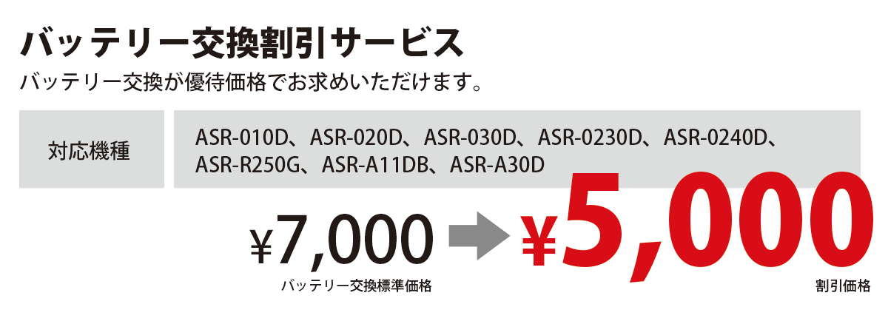
AsReader Care
※バッテリー交換サービスは先出しセンドバック対象外
Notes:
モバイルソリューションのアスタリスクをprする
ハードと、ソフトの両方をやっていること
iPhoneやiPadなど、iOSに強いこと
8

Slide 10


Slide 11

AsReader Care PLUS
故障だけじゃない！
壊してしまっても業務を止めない保守サービス！
AsReader Care PLUSは、普通の保守サービスとはケタ違い！
通常使用による劣化や損耗による不具合はもちろん、
お客様の使用方法や不注意に起因した破損・損壊でも
無償交換します。なので、お客様は契約時の保守契約料金だけで
長期に渡って安心してご使用いただけます。

Slide 12
AsReader Care PLUS
先出しセンドバック保守サービス
先出しセンドバック保守とは、機器故障の可能性がある場合、購入元へご連絡いただいた時点で、
代替機器をご指定の場所に発送するサービスです。
ご連絡受付後２営業日以内に、同等品をご指定の場所に発送いたします。
■メーカー瑕疵： 無償で同等品と交換（代替機）
■お客様瑕疵： AsReader Care PLUSだとお客様瑕疵でも ” 無償で新同品と交換 ”
Notes:
モバイルソリューションのアスタリスクをprする
ハードと、ソフトの両方をやっていること
iPhoneやiPadなど、iOSに強いこと
11

Slide 13
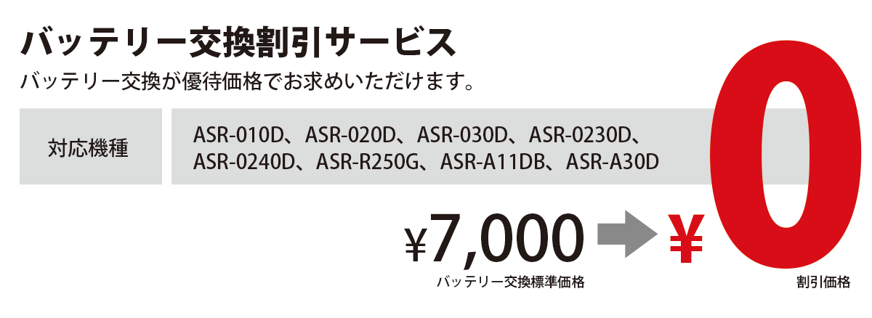
AsReader Care PLUS
回数制限なし！
※新規購入後、及びバッテリー交換後１年以上経過しているものが対象。
※交換機は６ヶ月経過後対象。
※バッテリー交換サービスは先出しセンドバック対象外
Notes:
モバイルソリューションのアスタリスクをprする
ハードと、ソフトの両方をやっていること
iPhoneやiPadなど、iOSに強いこと
12

Slide 14


AsReader Care PLUS
故障原因不問！
また、故障原因不問なので、下記のような場合でも修理代は不要です！
（※ただし開封機器や改造品またお客様の故意による行為が破損の原因とみとめられた場合はサービス対象外とし、費用の請求を行います。）
なので、AsReader Care PLUS に加入してしまえば、
下記のような面倒な社内手続きが全て 不要 になります！
Notes:
モバイルソリューションのアスタリスクをprする
ハードと、ソフトの両方をやっていること
iPhoneやiPadなど、iOSに強いこと
13

Slide 15

故障発生時の各フロー比較

Slide 16
メーカー保証 （お客様瑕疵の場合）

Slide 17
AsReaderCare （お客様瑕疵の場合）

Slide 18
AsReaderCarePLUS （お客様瑕疵の場合）
AsReader Care PLUS
なら
故障原因問わず、フローはこれだけ！

Slide 19

各サービス内容比較表

Slide 20
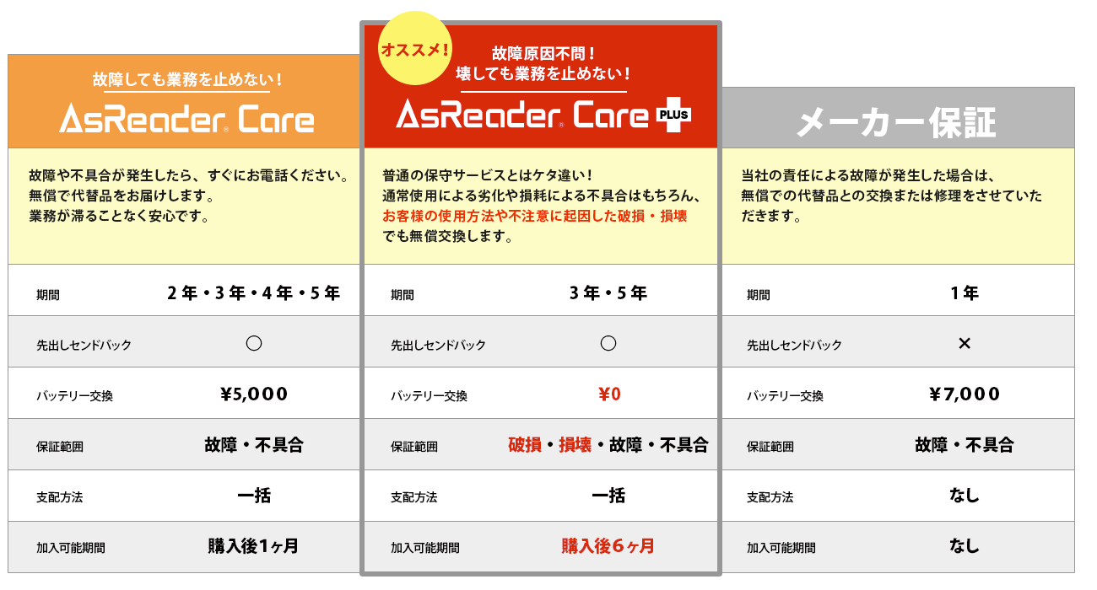
サービス内容比較表
分割払
相談可
分割払
相談可

Slide 21

ご確認事項

Slide 22
ご確認事項
■機種にもよりますが、AsReader Careでは1台あたり実質月額250円（ASR−010D 2年パック）から、AsReader Care PLUSでは実質月額560円（ASR−010D 3年パック）からご用意しております。
■AsReader Care PLUSのサービスができる以前のお客様にかぎりAsReader CareからAsReader Care PLUSへ移行について可能です。移行の際は既存契約と同じ年数への移行とします。移行にかかる料金は両サービスの残期間の差額分（月額）をお支払いいただきます。
■故障原因問わず結果報告、レポートの提出は行いません。必要な場合は有償とさせていただきます。
■保守期間の延長はできません。
■解約時の本サービスの費用は返金されません。
■送料は発送元負担とさせていただきます。
■サービス対象機器は随時追加しております。
■詳しくは担当営業までお問い合わせください。

Slide 23

お問い合わせ

Slide 24
お問い合わせ
サポートセンター

Slide 25
終わりに
IoTをさらに進化させるAsReader
IoTで世界を変える
アスタリスクはIoTを中心にお客様の業務をよりよく改善する
お手伝いをさせていただきます。
リーダーなどのハードウェアからアプリやシステム、
運用までぜひともご相談ください。
株式会社アスタリスク

